Slide 1
PHP
Sesiones

Slide 2
Sesiones
Conjunto de variables que ofrecen información del seguimiento del cliente , única por cada entidad que accede a la página.
Las sesiones se utilizan como método para conservar ciertos datos a lo largo de los subsiguientes accesos (sin cerrar la sesión).
A diferencia de las cookies, las cuales guardan la información en el cliente, los valores, se guardan en el servidor, de forma inaccesible al cliente, por lo tanto son mas seguras.
En php las sesiones son ficheros de texto guardados en disco, los cuales están en el directorio indicado en el fichero 'PHP.INI': en el apartado [Session] hay un atributo que es 'session.save_path' y que contiene, como valor, el directorio utilizado para almacenar los datos de la sesión. Cada sesión tiene un nombre de fichero temporal.

Slide 3
La información se guarda en
$_SESSION: array utilizado para guardar información a través de los request que un usuario hace durante su visita a un sitio web o aplicación.
La información guardada en una sesión puede llamarse en cualquier momento mientras la sesión esté abierta.
A cada usuario que accede a la aplicación se le asigna un Id de sesión único, que permite identificar la sesión y que esté disponible para ese usuario en concreto.
La forma más segura de manejar sesiones es almacenando en el cliente sólo ID de sesión, y cualquier información de la sesión guardarla en el lado del servidor.

Slide 4
Iniciar una sesión
session_start();
Una vez creada tenemos acceso al array de sesión:
$_SESSION[“Nombre”] = Pedro;
Creo en $_SESSION la variable Nombre.
La función sesión_star() debe aparecer antes de todo código

Slide 5
Acceder a una sesión
Una vez que se ha creado una sesión, se puede acceder a las variables que se guardan en la sesión.
En otro archivo php que queramos mantener / acceder la session, debemos llamar a session_start(), y podremos acceder a los valores almacenados

Slide 6
Ejemplo
Login.php
Confirmacion_login.php

Slide 7
Finalizar una sesión
session_destroy();
Destruimos la sesión del servidor, pero no la cookie que está en el navegador.
Si cierro el navegador, no finaliza la sesión, pero si desaparece la cookie, con lo que el servidor no puede identificar esa sesión, y creará una nueva.
La sesión anterior seguirá existiendo hasta que transcurra un tiempo máximo (dado en php.ini por defecto).

Slide 8
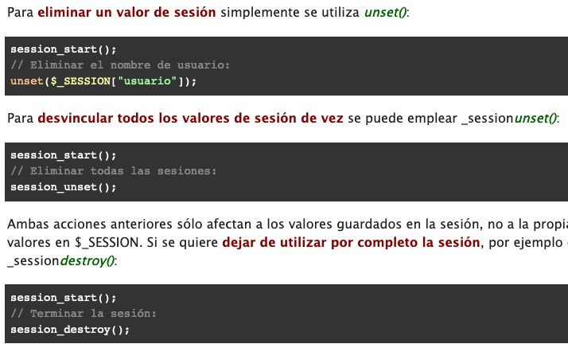
Cerrar una sesión

Slide 9
Ejemplo
<?php session_start(); if (!isset($_SESSION["cuenta_paginas"])){ $_SESSION["cuenta_paginas"] = 1; }else{ $_SESSION["cuenta_paginas"]++; } ?> <html> </head><body> <? php echo "Desde que entraste has visto " . $_SESSION["cuenta_paginas"] . " páginas"; ?> <a href="otracuenta.php">Ver otra página</a> </body> </html>

Slide 10
Funciones sobre sesiones
session_id(): obtener o establecer el ID para la sesion actual. Si especifica el ID debe ir antes de sesion_start().
session_name(): lee o cambia el nombre de la sesión actual.
Hay dos métodos para propagar un id de sesión:
Cookies
Parámetro de URL
Las cookies son óptimas, pero no están siempre disponibles, se proporciona una manera alternativa. El segundo método embebe el id de sesión directamente en las URL.
Se puede usar la constante SID, que está definida si la sesión se inició.
Si el cliente no envía una cookie de sesión apropiada, tiene la forma session_name=session_id. De otro modo se desarrolla en una cadena vacía. Así, se puede embeberla incondicionalmente dentro de las URL.

Slide 11
Ejemplo uso SID
Uso de SID:
echo '<br /><a href="pagina2.php?' . SID . '">página 2</a>';

Slide 12
Ejemplo de sesiones

Slide 13
Seguridad en las sesiones: Tiempo máximo de sesión
Sessión Time-Outs. Establecer un tiempo de vida a las sesiones es algo importante para lidiar con las sesiones de usuarios en aplicaciones.
Si un usuario inicia sesión en un lugar y se olvida de cerrarla, otros pueden continuar con dicha sesión, por eso es mejor establecer un tiempo máximo de sesión
es una forma temporal de almacenar datos, por lo tanto es importante limpiarla para asegurar la seguridad:

Slide 15
Seguridad en las sesiones: destruir sesiones
Destruir la sesión. Como ya se ha mencionado antes, es importante utilizar
Session_destroy() cuando ya no se vaya a hacer uso de la sesión.
Utilizar almacenamiento permanente. Utilizar una base de datos para almacenar los datos que se cree que serán persistentes.
Dejarlos en la sesión durante demasiado tiempo es un punto para nuevos ataques. Depende del desarrollador decidir que datos serán almacenados de forma permanente o se mantendrán en $_SESSION.

Slide 16
Seguridad en las sesiones: identificador de sesión
Regenerar el Session ID. La función session_regenerateid() crea un nuevo ID único para representar la sesión actual del usuario. Esto se debe realizar cuando se realizan acciones importantes como logearse o modificar los datos del usuario. Darle a las sesiones un nuevo ID reduce la probabilidad de ataques

Slide 17
Mas información sobre seguridad en sesiones PHP

